Slide 1
Razumevanje filma
Razumem film – doživljam svet

Slide 2
FILMSKA ANALIZA IN INTERPRETACIJA
Strukturna analiza filma

Slide 3
NEBO NAD BERLINOM
(Der Himmel über Berlin, 1987)
Wim Wenders

Slide 4
angelus novus
Ena izmed Kleejevih slik se imenuje Angelus Novus. Na njej je upodobljen angel, ki se namerava – tako je videti – odmakniti od nečesa, v kar strmi. Njegove oči so razširjene, usta odprta in peruti razpete. Tak mora biti videti angel zgodovine. Njegovo obličje je obrnjeno v preteklost. Kjer se pred nami kaže veriga dogodkov, tam vidi on eno samo katastrofo, ki neprestano kopiči ruševine na ruševine in mu jih luča pred noge. Gotovo bi rad zastal, obudil mrtve in razbito zložil skupaj. Toda iz raja veje vihar, ki se je ujel v njegove peruti in je tako močan, da jih ne more več zložiti. Ta vihar ga nezadržno žene v prihodnost, ki ji obrača hrbet, medtem ko kup razvalin pred njim raste v nebo. Ta vihar je tisto, čemur pravimo napredek.
(Walter Benjamin: „O pojmu zgodovine“)

Slide 5
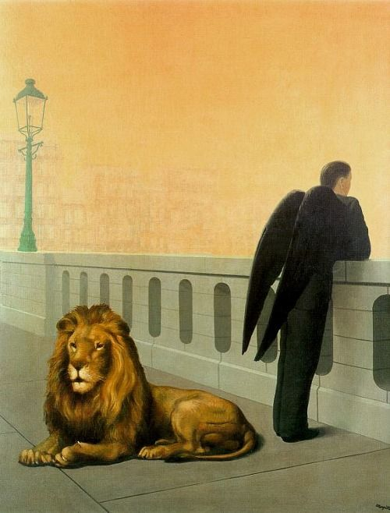
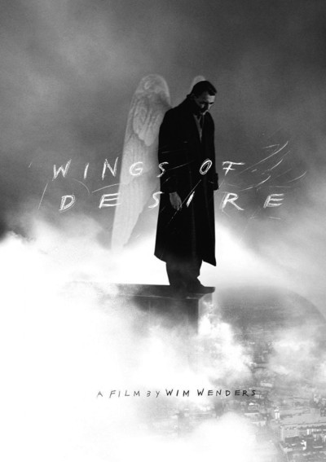
angeli Rene Magritte poster za film

Slide 6
moto
Ko sem videl Wendersov film Nebo nad Berlinom, sem pomislil:
“Ta človek mora biti prerok”.
Mohsen Makhmalbaf

Slide 7
okoliščine
FILMSKO-ZGODOVINSKI KONTEKST
NOVI NEMŠKI FILM
FILMSKO-AVTORSKI KONTEKST
WIM WENDERS (1945 –) oz. njegov predhodni filmski opus
FILMSKO-POMENSKI KONTEKST
trije nekdanji »filmski angeli«, ki jim je posvečen tako film sam kakor določene njegove »emblematične / značilne podobe«
Yasujiro Ozu
njegovo poveličevanje preprostih trenutkov življenja
François Truffaut
upodabljanje otrok kot duhovnega vodila
Andrej Tarkovski
njegova transcendentalna črno-bela mizanscena

Slide 8
izhodišče
IZHODIŠČE STRUKTURNE ANALIZE
STRUKTURA – pomen pojma:
kar je določeno z razporeditvijo elementov, razmerji med elementi, ki sestavljajo kako snov, predmet; zgradba, sestava
kar je določeno z odnosi, razmerji med elementi, ki sestavljajo celoto
celota, sestavljena iz medsebojno povezanih, odvisnih elementov

Slide 9
strukturna analiza
Filmski gledalec (lahko) v vsakem posameznem trenutku filma zaznava svojevrstno filmsko obliko in s tem način, kako je film svet preoblikoval po svoji podobi – sam način, kako je strukturiran filmski svet predstavlja izbor možnosti njegovega oblikovanja.
Ker pa filma ne sestavlja ena sama, izključna oblika, ampak se v vsakem trenutku filma ustvarjajo svojevrstne filmske strukture, sestavljene iz nekoliko (različnih) oblik, lahko film učinkuje na gledalčevo doživljanje sveta, na njegovo mišljenje in na njegova občutja.
Ob zapletenem in premišljenem strukturiranju, povezovanju in nizanju oblik filmskega zapisa, se med ustvarjalcem in gledalcem vzpostavlja »komunikacijski kanal«, ki omogoča, da se preko filmskih oblik razume ustvarjalčeva »sporočila«, s katerimi se ustvarja nov celovit filmski kontekst, sistem s svojimi zakonitostmi, ki se na filmsko značilen način povezujejo s sistemom realnosti.

Slide 10
pomenska struktura
OSNOVNA POMENSKA STRUKTURA FILMA
izhodišče na izpostavljanju temeljnih nasprotij:
čas / brezčasje
smrtnost / nesmrtnost
zgodovina / sedanjost
vidno / nevidno
moški / ženska
duhovno / materialno
izpolnjenost / praznina
meje / brezmejnost
klasična kultura / popularna kultura
avtorski film / komercialni film

Slide 11
komunikacijska struktura
TEMELJNA KOMUNIKACIJSKA STRUKTURA FILMA
fragmentarna / razdrobljena zasnova pripovedi na različnih pomenskih ravneh, med katerimi večino »nosijo« protagonisti – Damiel, Cassiel, Marion, Homer, Peter Falk
določeni vsebinski poudarki sodijo v širši pomenki kontekst:
vračanje smisla in prevrednotenje zgodovine nemškega naroda

Slide 12
metodologija
METODA STRUKTURNE ANALIZE
omogoča preučevanje čim več elementov povezovanja sistema filma in dejanskosti; težnja po odkrivanju določene »globinske strukture« dela
temelji strukturne analize (ki lahko poteka na kvalitativen ali kvantitativen način – najpogosteje pa kot kombinacija obeh) je ugotoviti pomembnost, izrazitost in funkcionalnost elementov, ki jih preučujemo
osnovna težnja oz. cilj strukturne analize je odkrivanje in opredeljevanje načinov, kako se skozi (so)učinkovanje in (so)razmerje posameznih elementov ustvarja filmski pomen
za izvajanje strukturne analize je vzpostavljena vrsta kriterijev in sistema njihovih razčlemb

Slide 13
kriteriji
KRITERIJ RELEVANCE / POMEMBNOSTI
kriterij temelji na rezultatih kvantitativne analize – vprašanja, kolikokrat se določen objekt, motiv, protagonist pojavi
(otroci, Berlinski zid, krožni tok)
in kvalitativne analize – vprašanje kakšen poudarek je namenjen določenemu fenomenu tudi če se pojavi samo enkrat ali malokrat
(dvojna ekspozicija, dokumentarni posnetki, reference na Tarkovskega, smrt)
tako pogostost (ali celo ekscesivnost) kot ekskluzivnost sta kazalnika relevance; stopnja pomembnosti pa je odvisna od načinov, kako so obravnavani elementi povezani v kontekstu filma

Slide 14
kriteriji
KRITERIJ EKSPRESIVNOSTI / IZRAZITOSTI
pokaže kako posamezen element doseže določen učinek – kako usmerja gledalčevo pozornost (na določen posnetek, montažo ipd.)
sam učinek, ki ga lahko določen dejavnik povzroči, se lahko izraža na različne načine, zato se kriterij deli na podkategorije:

Slide 15
izrazitost
Osupljivost
strategija, ki temelji na odstopanju od standardne rabe filmskega izraza (v njegovih različnih elementih – kadriranju, svetlobi, montaži, zvoku, rabi tehnike …) in tako (pre)usmerjajo gledalčevo pozornost
(časovni preskok; eksperimentalni dotik)

Slide 16
izrazitost
Presenečenje
raba nepričakovanih elementov lahko vzbuja občudovanje, lahko pa tudi strah ali nelagodje; povzroča določen šok in (lahko) razkriva nezavedno skrite stvari
(barvni dokumentarni posnetek; zaprte oči angelov, ki “vidijo vse”)

Slide 17
izrazitost
Navdušenje
stopnjevanje občutenj in občutkov, določenega ugodja, celo ekstaze. Dejavniki, s katerimi film dosega takšno stopnjo navdušenja se razlikujejo glede na občutljivost posameznega gledalca – lahko je barva, oblika, detajl, vzdušje, glasba …
(prva barvna intervencija)

Slide 18
izrazitost
Detajliranje
uporaba metode osredotočenja na podrobnosti, ki v filmu pogosto deluje »disproporcionalno« (detajl izjemno poveča upodobljeni segment) za opozarjanje na določeno preoblikovanje ali silovit pomen, ki ga filmar namenja uporabljenemu objektu
(ekstremni bližnji plani)

Slide 19
kriteriji
KRITERIJ FUNKCIONALNOSTI / UPORABNOSTI
ustrezen (relevanten) in izrazen (ekspresiven) element ima lahko v filmu eno ali več funkcij oz. je uporab(lj)en na več načinov
takšen element je režiser zavestno izbral tako zaradi scenografske kvalitete, materialne ali fizične ustreznosti kot še posebej zaradi izrazne vrednosti
kriterij uporabnosti lahko delimo na naslednje podkategorije:

Slide 20
uporabnost
Scenografska funkcija
najpreprostejša vloga, ki jo ima določen element v filmu – nanaša se na scenografijo nasploh in še posebej na določene scenske elemente ter rekvizite
(mesto, zid)

Slide 21
uporabnost
Semantična / pomenska funkcija
nastopi takrat, ko poskušamo ustvariti pomen (interpretacijo) skozi razmerje med predmetom (objektom) in podobo v kateri se pojavi (znakom)
predpostavlja uporabo možnosti filma za izražanje prenesenih pomenov – metafore, metonimije, sinekdohe
najbolje deluje v povezavi z poznanimi in že utrjenimi kombinacijami filmske izraznosti
(mleko – simbol čistosti; razbita steklenica …)
hkrati pa je njen velik pomen v možnosti zasnove najrazličnejših asociacij, s katerimi se odpirajo širše (in manj predvidljive) interpretativne možnosti
(referenca na Tarkovskega; krog kot metafora)

Slide 22
uporabnost
Sinestetična funkcija / funkcija soobčutja
se nanaša na vzbujanje novih občutij, drugačnih (ali celo alternativnih) od tistih, ki jih določen element običajno izzove
poglablja možnosti hkratnega doživljanja različnih občutij, tako da z vplivom na našo vidno, besedno oz. zvočno, barvno, svetlobno itn. zaznavo krepi čustva in vznemirja čute
(nihanje kamere, kinematografija Henrija Alekana ; zid na “obeh
straneh”)

Slide 23
uporabnost
Referencialna funkcija / funkcija nanašanja
sugerira razmerje, ki ga filmsko delo vzpostavlja z zunanjim kontekstom filma oz. načini njegovega nanašanja na druge umetnosti, jezike, izraze
to je kriterij zaznave intenzivnosti vključevanja elementov drugih umetnosti, medijev, komunikacijskih oblik oziroma sklicevanja nanje in posledične soodvisnosti filma in njegovih referenc
z njim presojamo koliko je pomen konkretnega dela odvisen od komunikacije z »zunaj-filmskimi« viri
(slikarstvo; književnost – Homer, Rilke, Biblija; filozofija – Benjamin; film – Ozu, Truffaut, Tarkovski)

Slide 24
uporabnost
Dialoška funkcija / funkcija dvogovora
(se neposredno navezuje na predhodno) predstavlja določeno težnjo po re-kontekstualizaciji »odkritih« virov nanašanja
preučuje stopnjo intenzivnosti, ki je nastala skozi soočenje pomena uporabljenega elementa v izvornem in novem (filmskem) kontekstu
(nesmrtna podoba – izvor slikarstva)

Slide 25
uporabnost
Ideološka funkcija
se nanaša na ideologijo kot izvor idej skozi doumevanje sveta in medčloveških razmerij
obravnava sisteme medsebojne odvisnosti idej (tj. prepričanj, verovanj, tradicije, mitologije), skozi katerega se znotraj družbenih skupin odražajo, utemeljujejo, branijo njihovi interesi in institucionalne zaveze oz. pripadnosti (religiozne, politične, ekonomske)
ideologija je skup filozofskih, družbenih, političnih ipd. prepričanj posameznikov ali skupnosti
(vračanje “zgodbe” naroda skozi zgodovino – Homerjeva pripoved)

Slide 26
uporabnost
Avto-refleksivna (samonanašalna) funkcija
zajema avtorjevo razmerje z njegovim delom in ustvarjalnostjo nasploh
pomembna zlasti za razkrivanje strukture skupine del oz. celotnih opusov
(črnobeli film, monokraomatskost; vračanje k svojim izvorom)

Slide 27
uporabnost
Estetska funkcija
predstavlja kriterij presoje zasnove filmskih elementov; preučuje njihov tako njihov materialni ustroj – obliko, barve, teksturo, material, dimenzije, funkcionalnost – kot razmerja, v katera so postavljeni in skozi katera lahko zaznavamo ustvarjalčev namen, idejna izhodišča in kulturni izvor njihove umetniške izraznosti
pogosteje kot njihovo univerzalno vrednost obravnavamo moč njihovega izražanja določene kulture v določenem času tj. odražanja specifičnega »duha časa – Zeitgeista«
(kombinacija pogledov – P.O.V. – in instanc izjavljanja)

Slide 28
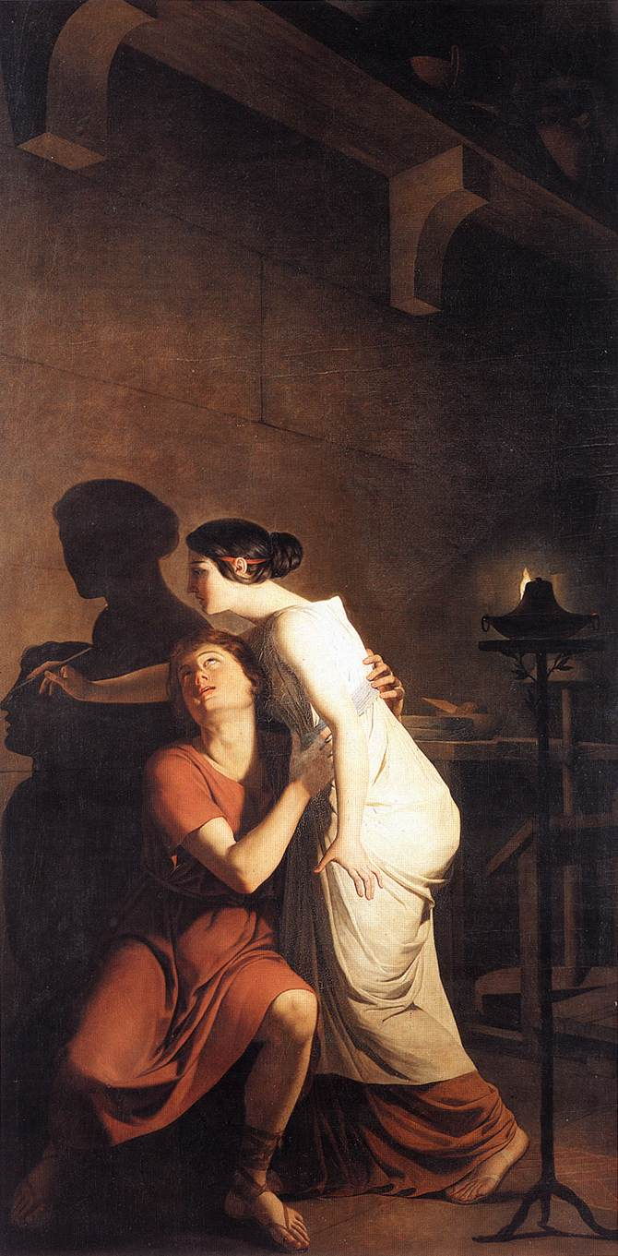
referenca
n
Joseph-Benoît Suvée, Dibutad: Izvor slikarstva, 1791
nja

